Slide 1


Slide 2

课堂实录（视频）
扫码，免费看800分钟！
获取更多信息，请联系编辑：13166715360（杜编辑）

Slide 3
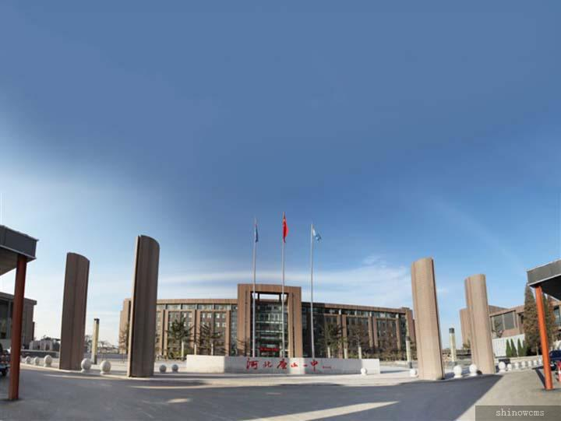
普通高中课程标准实验教科书（人教A版）必修4
1.1.2弧度制
《中国数学教育》独家发布
河北省唐山市第一中学——闫芳

Slide 4
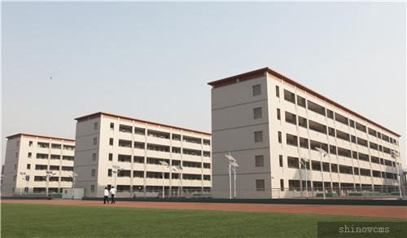
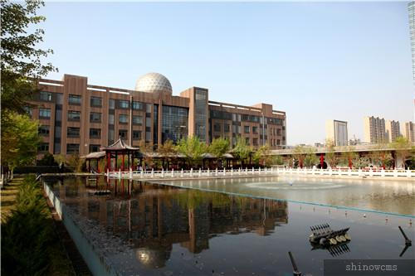
你知道我们校园的占地面积吗？
“大糖衣”占地约255亩
总建筑面积约12．7万平方米
《中国数学教育》独家发布
1公顷=15亩
1亩≈666.67平方米

Slide 5
度量的本质
度量单位是一个不变的量
不同的度量单位之间可以相互换算
《中国数学教育》独家发布
根据实际情况，采用合适的度量单位

Slide 6
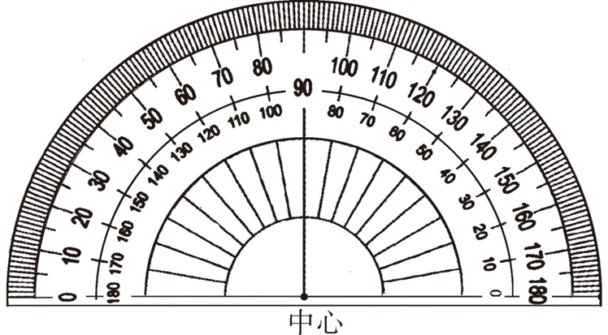
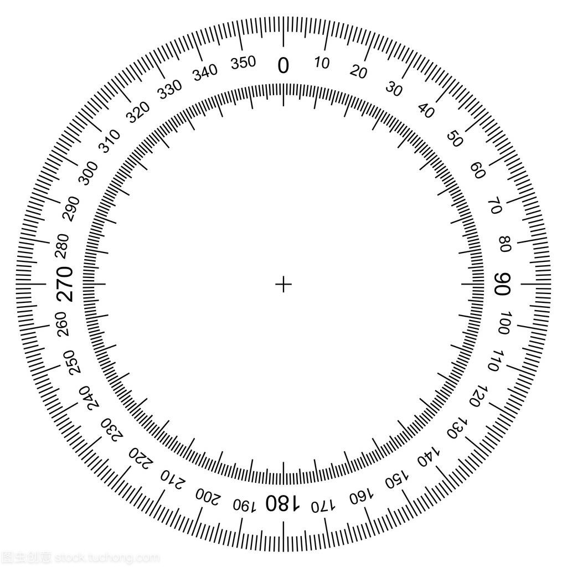
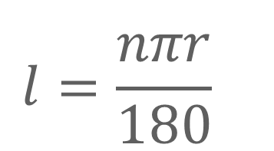
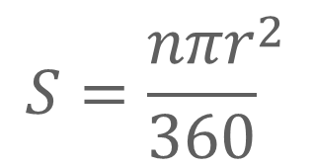
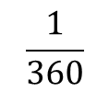
创设情境，引出课题
初中度量角的单位是什么？
1°角是如何规定的？
《中国数学教育》独家发布
角度制下扇形的弧长与面积公式是什么？
规定周角的 为1度的角，记作1°.
这种用度作为单位度量角的单位制叫角度制.
$$\frac{1}{360}$$

Slide 7
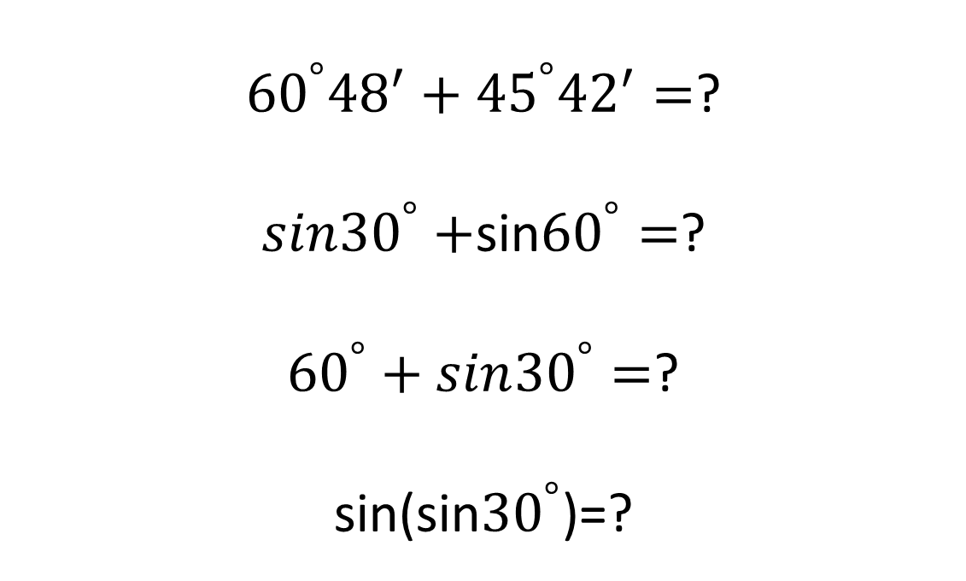
创设情境，引出课题
${60}^{°}{48}^{′}+{45}^{°}{42}^{′}=$?
$sin{30}^{°}+$sin${60}^{°}=$?
${60}^{°}+sin{30}^{°}=$?
sin(sin${30}^{°}$)=?
《中国数学教育》独家发布

Slide 8
创设情境，引出课题
${60}^{°}{48}^{′}+{45}^{°}{42}^{′}=$?
$sin{30}^{°}+$sin${60}^{°}=$?
${60}^{°}+sin{30}^{°}=$?
sin(sin${30}^{°}$)=?
《中国数学教育》独家发布

Slide 9
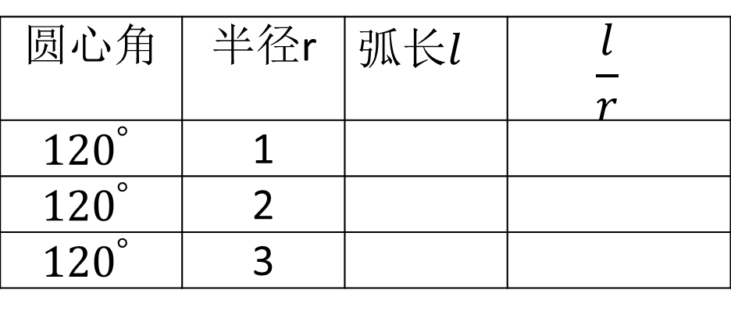
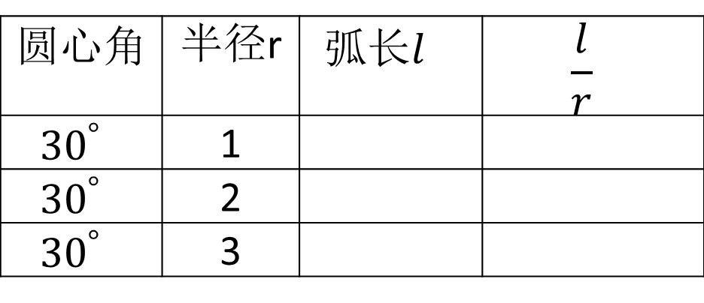
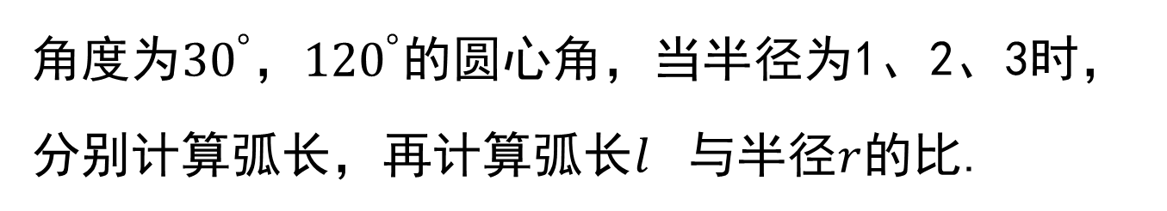
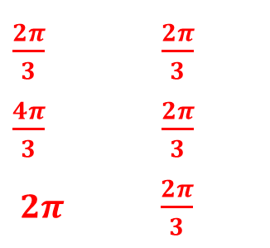
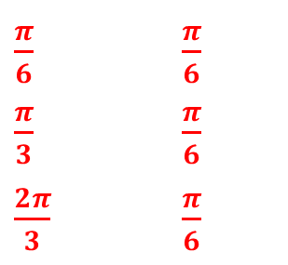
探究发现，生成定义
角度为${30}^{°}，{120}^{°}$的圆心角，当半径为1、2、3时，分别计算弧长，再计算弧长$l^{}$与半径$r$的比.
圆心角 | 半径r | 弧长$l^{}$ | $$\frac{l}{r}$$
$${30}^{°}$$ | 1
$${30}^{°}$$ | 2
$${30}^{°}$$ | 3
《中国数学教育》独家发布
圆心角 | 半径r | 弧长$l^{}$ | $$\frac{l}{r}$$
$${120}^{°}$$ | 1
$${120}^{°}$$ | 2
$${120}^{°}$$ | 3
$\frac{π}{6}$$\frac{π}{6}$
$\frac{π}{3}$$\frac{π}{6}$
$\frac{2π}{3}$$\frac{π}{6}$
$\frac{2π}{3}$$\frac{2π}{3}$
$\frac{4π}{3}$$\frac{2π}{3}$
$2π \frac{2π}{3}$

Slide 10
探究发现，生成定义
问题1：有什么发现？
圆心角固定，所对弧长与半径的比值是一个唯一确定的常数.
《中国数学教育》独家发布
问题2：这个性质可以作为度量角的依据吗？
圆心角所对弧长与半径的比值就是圆心角的弧度，
单位圆中就是圆心角的弧度就是所对弧的长度.
问题3：如何定义1弧度的角？

Slide 11
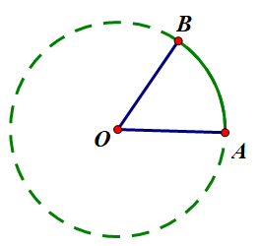
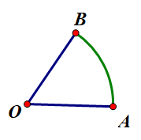

探究发现，生成定义
1弧度角的定义
把长度等于半径长的弧所对的圆心角叫做1弧度的角，
记作1rad.
《中国数学教育》独家发布
用“弧度”作为单位度量角制度叫弧度制.
利用手中工具，做出1rad的圆心角
再做出2rad,$πrad的圆心角$

Slide 12
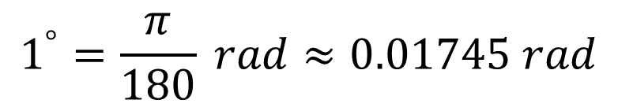
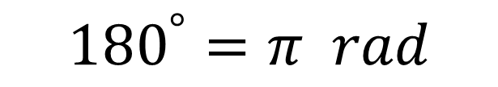
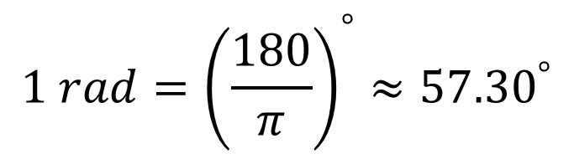
探索联系，巩固定义
问题4：角度制和弧度制都是角的度量制度，它们应该可以换算，
如何换算呢？
$${180}^{°}=π rad$$
《中国数学教育》独家发布
$$1^{°}=\frac{π}{180} rad≈0.01745 rad$$
$$1 rad={\left(\frac{180}{π}\right)}^{°}≈{57.30}^{°}$$

Slide 13


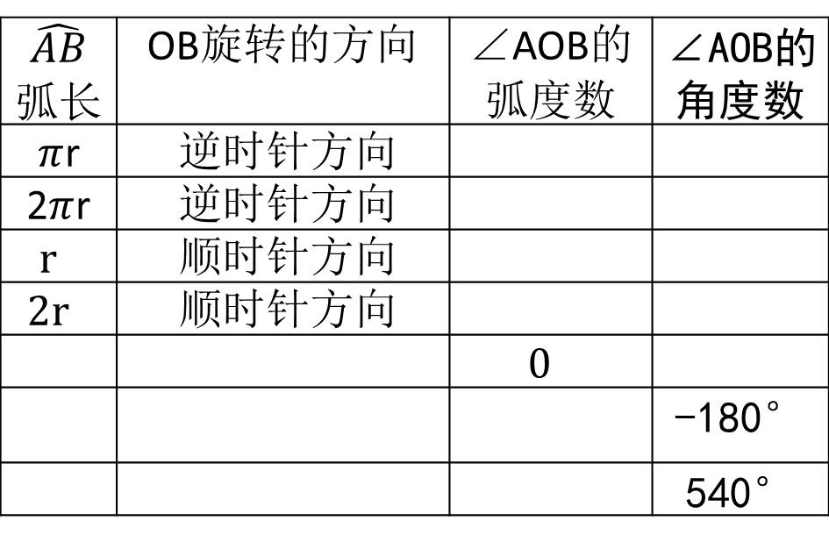

新旧融合，知识建构
半径为r的圆的圆心与原点重合，角α的始边与x轴的非负半轴重合，交圆于点A，终边与圆交于点B.请在下列表格中填空.
《中国数学教育》独家发布
y
$\hat{AB}$弧长 | OB旋转的方向 | ∠AOB的弧度数 | ∠AOB的角度数
$π$r | 逆时针方向
2$π$r | 逆时针方向
$$r$$ | 顺时针方向
$$2r$$ | 顺时针方向
 |  | $$0$$
 |  |  | -180°
 |  |  | 540°
$$B$$
$$α$$
O
$$A$$
x

Slide 14
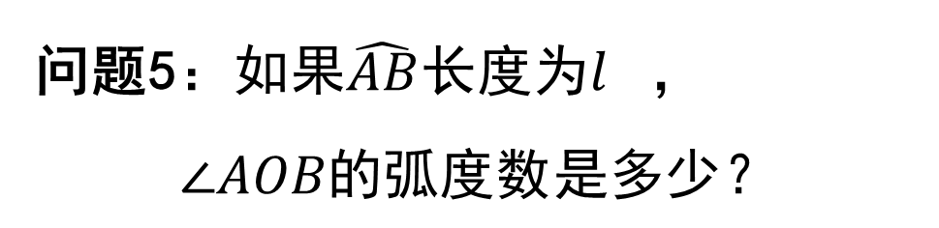
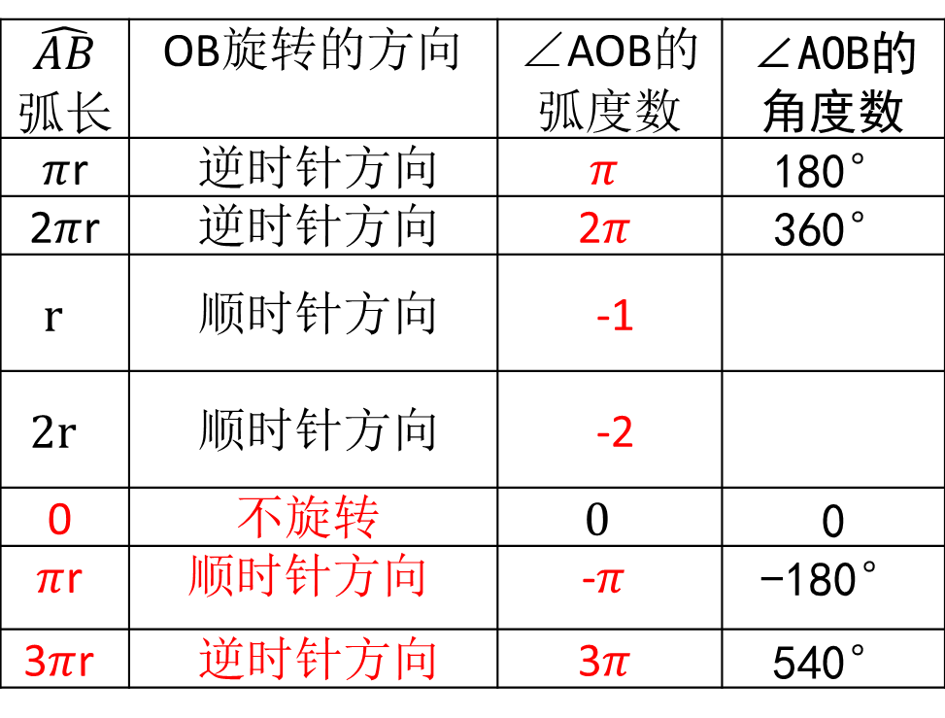
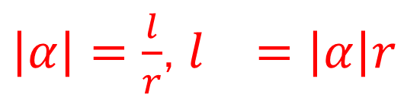
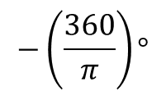
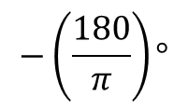
新旧融合，知识建构
$\hat{AB}$弧长 | OB旋转的方向 | ∠AOB的弧度数 | ∠AOB的角度数
$π$r | 逆时针方向 | $π$ | 180°
2$π$r | 逆时针方向 | 2$π$ | 360°
$$r$$ | 顺时针方向 | -1
$$2r$$ | 顺时针方向 | -2
0 | 不旋转 | $$0$$ | 0
$π$r | 顺时针方向 | -$π$ | -180°
3$π$r | 逆时针方向 | 3$π$ | 540°
问题5：如果$\hat{AB}长度为l^{}，$
$$∠AOB的弧度数是多少？$$
《中国数学教育》独家发布
$$−\left(\frac{180}{π}\right)°$$
$\left|α\right|=\frac{l}{r}$,$l^{}=\left|α\right|r$
$$−\left(\frac{360}{π}\right)°$$

Slide 15
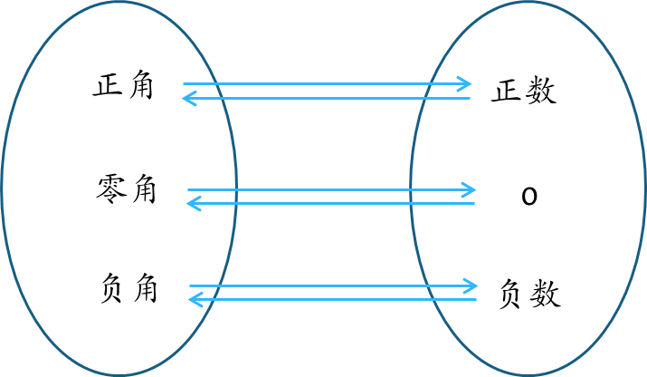
角的集合与实数集R之间建立起了一一对应的关系
《中国数学教育》独家发布

Slide 16
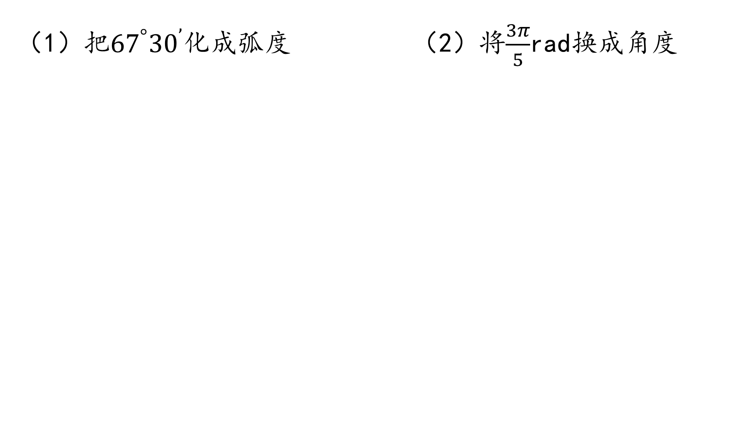
练习应用，理解定义
（1）把${67}^{°}{30}^{’}$化成弧度（2）将$\frac{3π}{5}$rad换成角度
《中国数学教育》独家发布

Slide 17
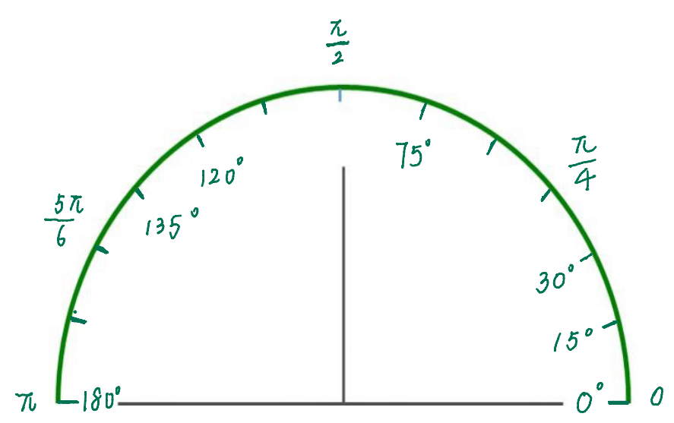
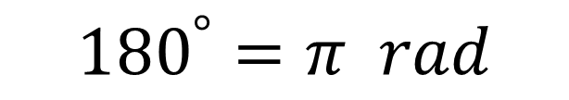
练习应用，理解定义
填写下列特殊角的度数和弧度数的对应表
$${180}^{°}=π rad$$
《中国数学教育》独家发布

Slide 18
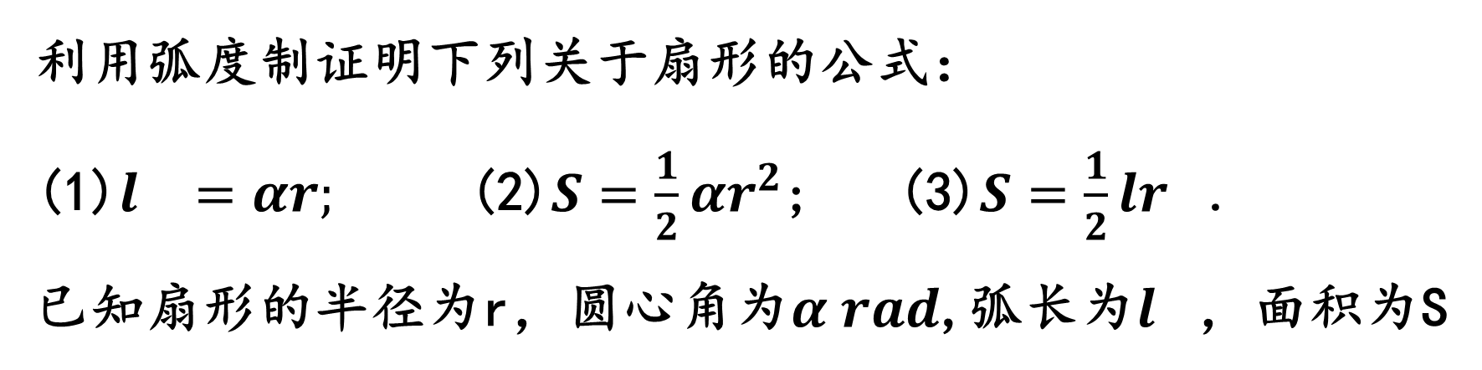
练习应用，理解定义
利用弧度制证明下列关于扇形的公式：
(1)$l_{}=αr;$ (2)$S=\frac{1}{2}αr^{2}$; (3)$S=\frac{1}{2}{lr}^{}$.
已知扇形的半径为r，圆心角为$α rad$,弧长为$l_{}$，面积为S
《中国数学教育》独家发布

Slide 19
小结反思，形成思想
1.用自己的语言说一说弧度制的定义.
2.想一想弧度制和角度制的区别和联系
《中国数学教育》独家发布
 | 联系 | 区别 | 小提示 单位度（°）不能省略，而单位弧度（rad）通常省略不写
角度制 | 角的度量制度 可以相互换算 | 度量方法 进制 单位
弧度制

Slide 20
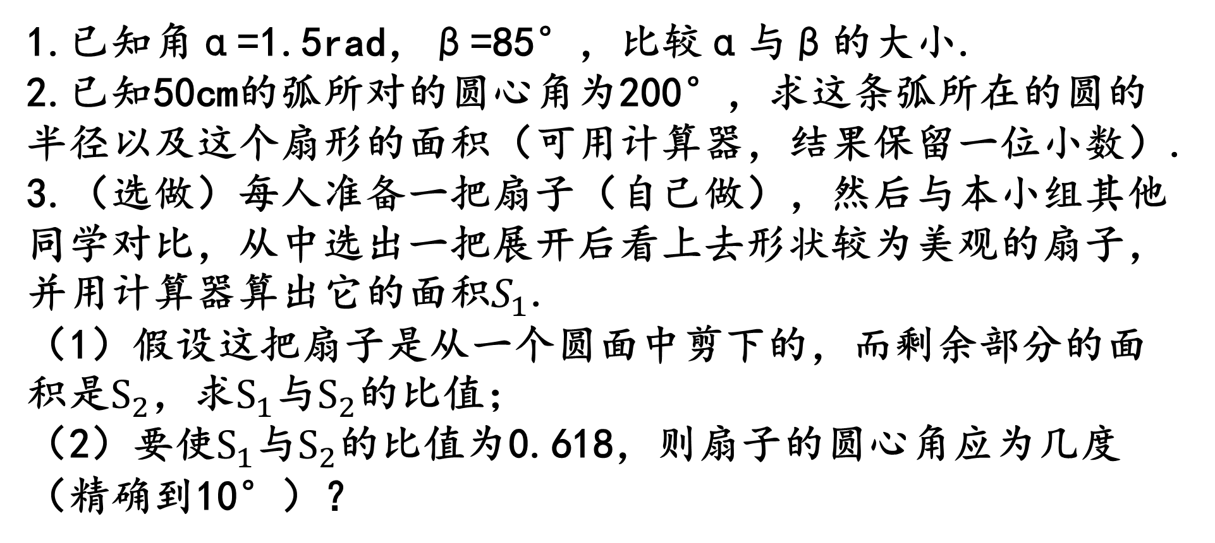
作业：
1.已知角α=1.5rad，β=85°，比较α与β的大小.
2.已知50cm的弧所对的圆心角为200°，求这条弧所在的圆的半径以及这个扇形的面积（可用计算器，结果保留一位小数）.
3.（选做）每人准备一把扇子（自己做），然后与本小组其他同学对比，从中选出一把展开后看上去形状较为美观的扇子，并用计算器算出它的面积$S_{1}$.
（1）假设这把扇子是从一个圆面中剪下的，而剩余部分的面积是$S_{2}$，求$S_{1}$与$S_{2}$的比值；
（2）要使$S_{1}$与$S_{2}$的比值为0.618，则扇子的圆心角应为几度（精确到10°）？
《中国数学教育》独家发布

Slide 21
课堂实录（视频）
扫码，免费看800分钟！
获取更多信息，请联系编辑：13166715360（杜编辑）

